Slide 1

Fletnix Functie Beheren Films
Door Ronald van Egdom
Uit klas I1E van de Hogeschool van Arnhem en nijmegen

Slide 2

Inhoud
Uiterlijk en Aanpak
High Fidelty Movie List
High Fidelity Movie Edit
Conclusie

Slide 3
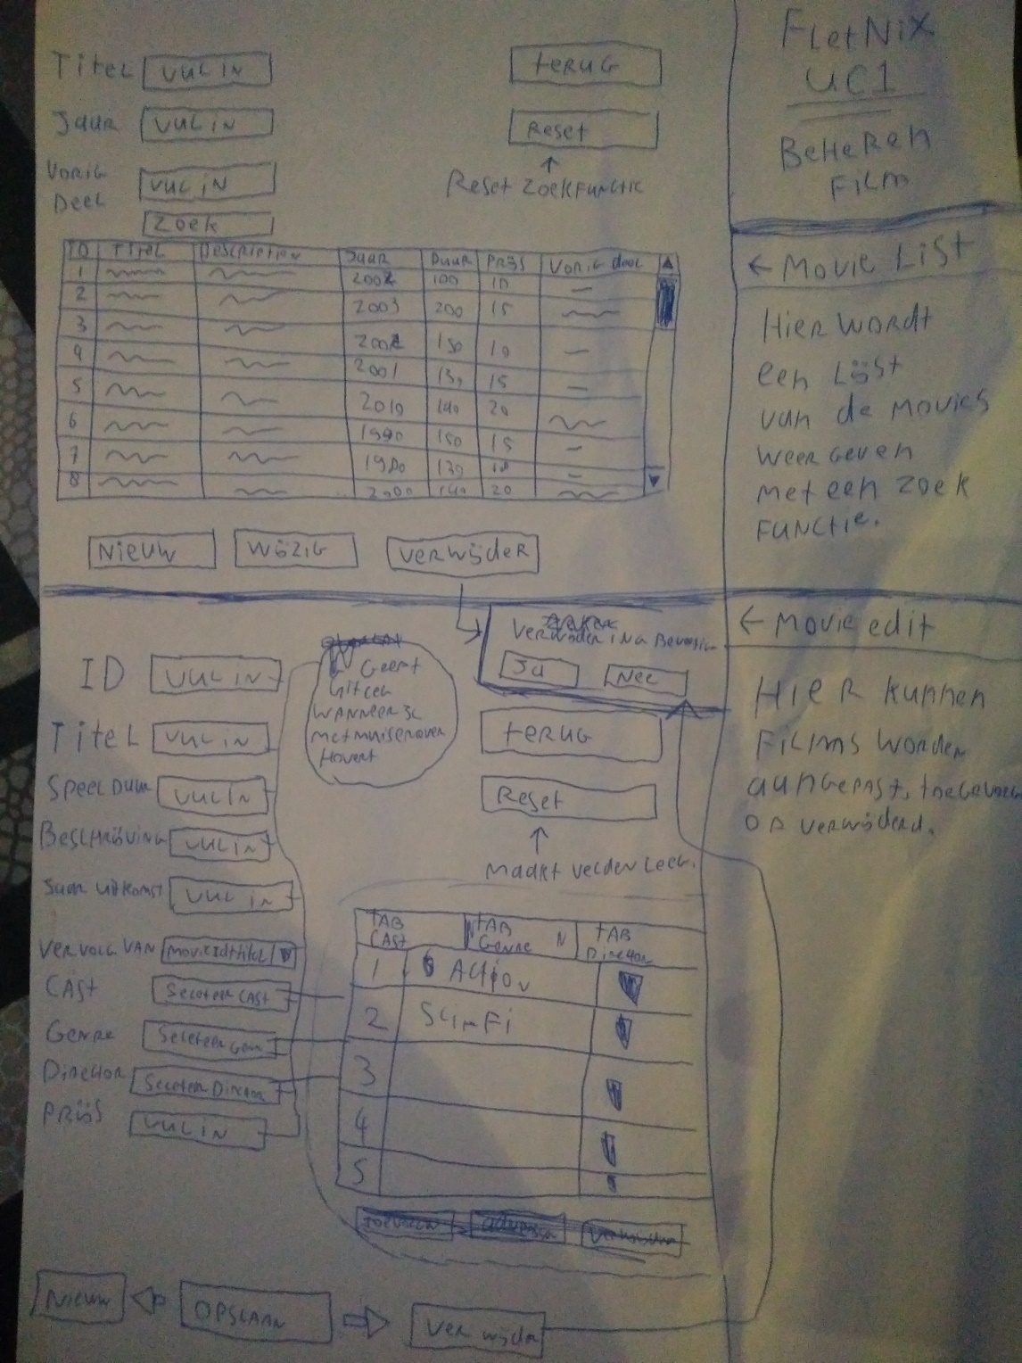
Uiterlijk en
Aanpak
Eerste design
Toegankelijkheid
Consistentie

Slide 4
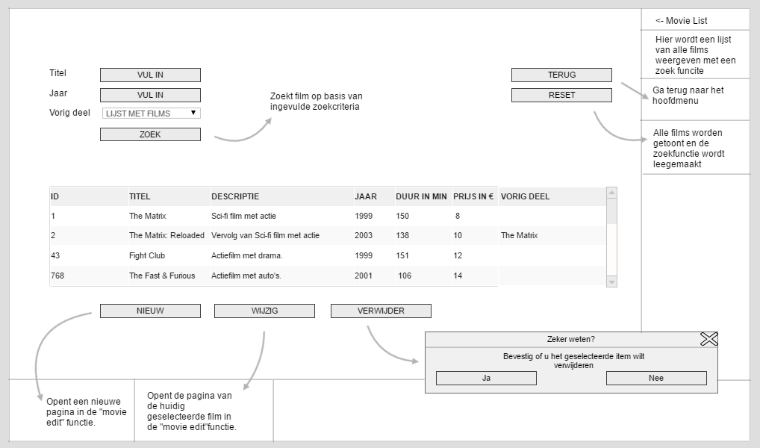
High Fidelty Movie List

Slide 5
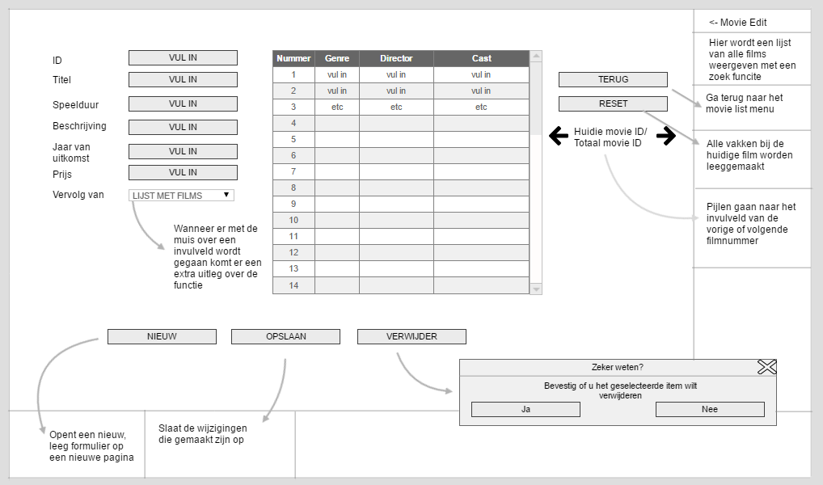
High Fidelity Movie Edit

Slide 6


Conclusie
Eenvoudig en toegankelijk
Zijn er nog vragen en tenslotte opmerkingen?

